Slide 1
Акробатика
ГБОУ центр развития ребенка-
детский сад №2402
Инструктор по физкультуре
Евстафьева Татьяна Ивановна

Slide 2
Акробатика
Название «акробат» произошло от греч. слова – «акробатэс» - «подымающийся вверх»
Акробатика – вид спорта, в котором выполняются акробатические упражнения, связанные с сохранением равновесия и вращением тела с опорой и без опоры.
Этот вид спорта не требует специального зала и сложного оборудования. Можно заниматься даже дома, расстелив плед или небольшой матрасик.

Slide 3
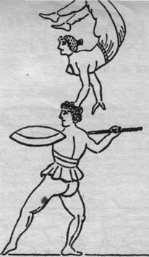
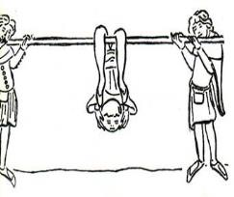
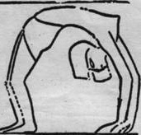
История акробатики
Акробатика появилась в глубокой древности. Изображения на сохранившихся памятниках, сосудах и других изделиях свидетельствуют о том, что этот вид спорта был известен в Древнем Египте за 2300 лет до н.э.
Раньше акробатами называли канатоходцев, танцовщиков, актеров, скоморохов, которые в своих выступлениях кувыркались, выполняли прыжки и перевороты. Артистов, выступавших в этом жанре, называли «люди без костей».
Акробатика составляла обязательную часть увеселительных зрелищ.

Slide 4
Акробатика
Парная
Групповая

Slide 5
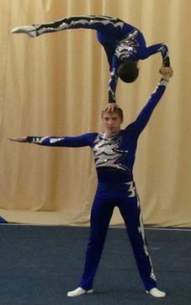
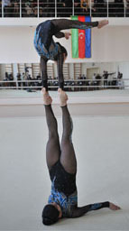
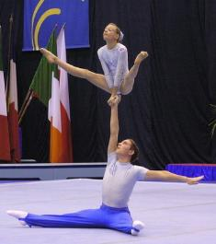
Парная акробатика
2
Мужские пары
Женские пары
Смешанные пары

Slide 6
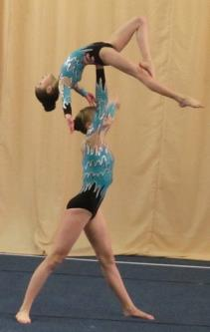
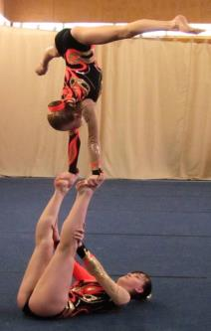
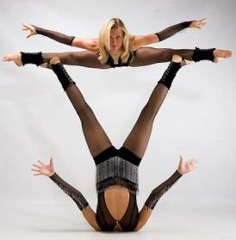
Женские пары

Slide 7
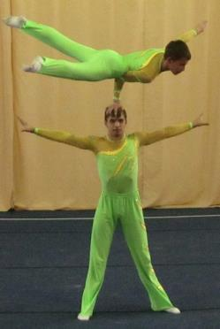
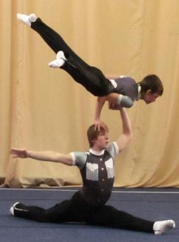
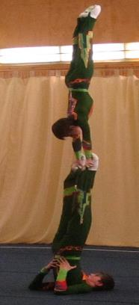
Мужские пары

Slide 8
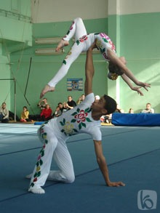
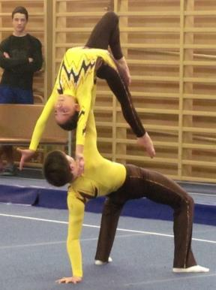
Смешанные пары

Slide 9
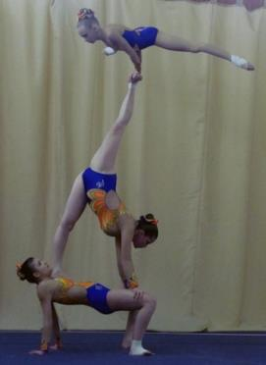
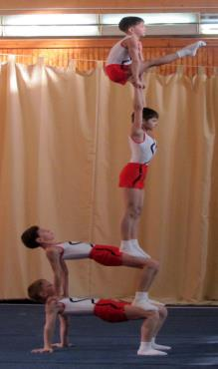
Групповая акробатика
3
4

Slide 10
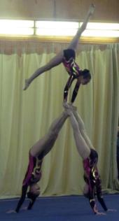
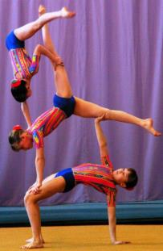
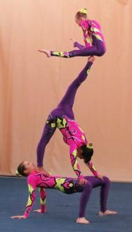
Женские тройки

Slide 11
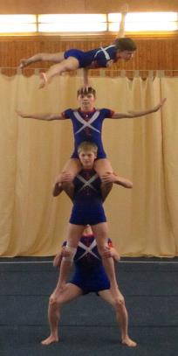
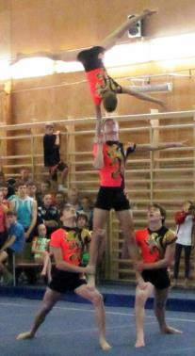
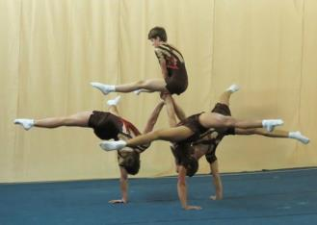
Мужские четверки

Slide 12
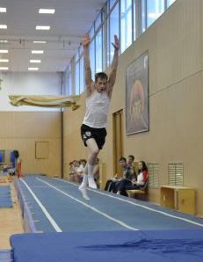
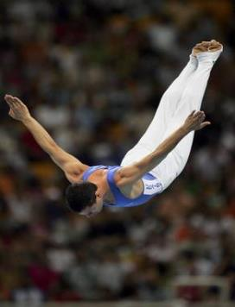
Прыжковая акробатика
В 2000 году переведена в Федерацию прыжков на батуте.
Но акробатические прыжки являются составной частью вольных упражнений в парной и групповой акробатики.

Slide 13
Значение акробатики
Акробатика положительно влияет на развитие координации движений, управление телом в пространстве и в полете. Установлена зависимость между акробатической подготовкой спортсменов и повышением спортивного мастерства в тех видах спорта, где требуется ловкость, смелость, решительность, ориентировка в пространстве, вестибулярная устойчивость и навыки самостраховки.
Базовая акробатическая подготовка необходима спортсменам в разных видах спорта.

Slide 14
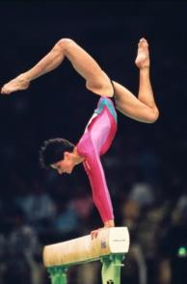
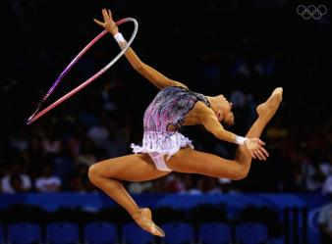
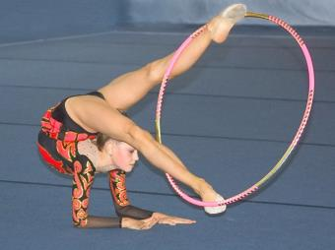
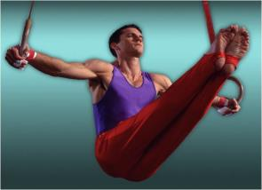
Гимнастика

Slide 15
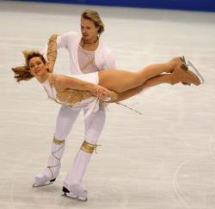
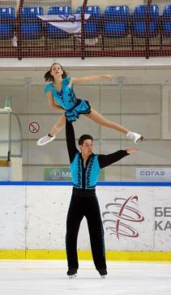
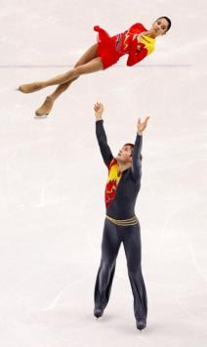
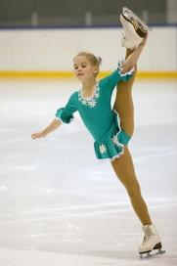
Фигурное катание

Slide 16
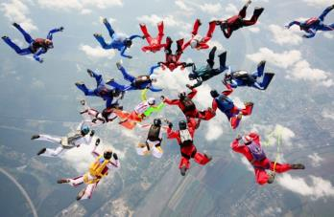
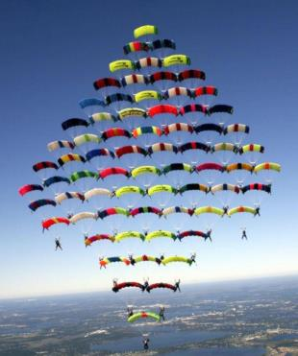
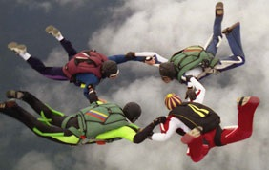
Парашютная акробатика

Slide 17
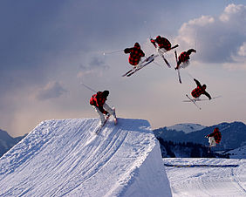
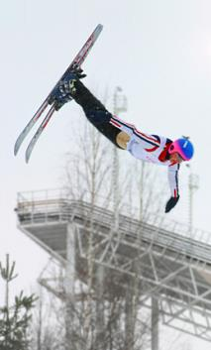
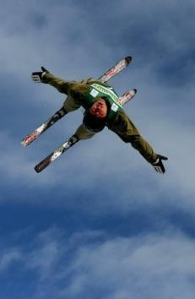
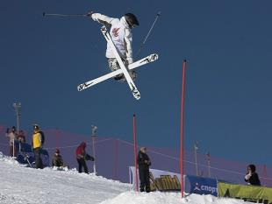
Фристайл

Slide 18
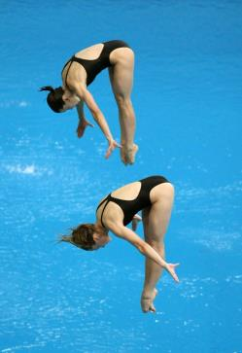
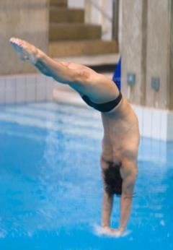
Прыжки в воду

Slide 19
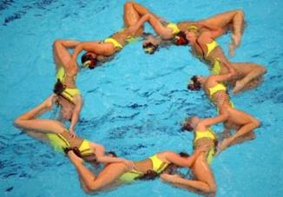
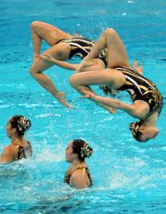
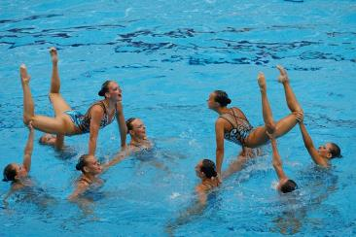
Синхронное плавание

Slide 20
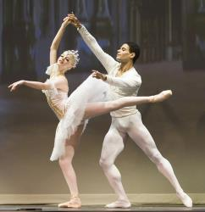
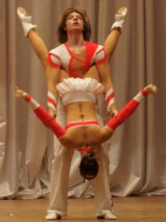
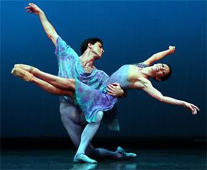
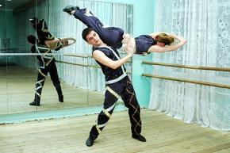
Акробатика в танцах
Рок-н-ролл
Балет

Slide 21
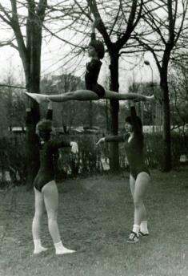
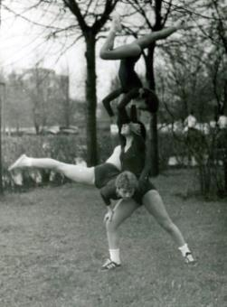
Мои занятия акробатикой

Slide 22
Мастер спорта СССР
по акробатике

Slide 23
Центр развития ребенка №2402
Акробатика на физкультуре

Slide 24
Выступления детей

Slide 25
Выступления детей из
спортивной школы

